Slide 1
Financieringsmodel van de zorgraden

Slide 2
Huidige financieringsmodel
BVR zorgraden van 17/05/2019

Slide 3
Parameters
Volledig variabele subsidie
9 kwetsbaarheidsindicatoren
3 categorische gewichten

Slide 4
Variabele subsidie
Op basis van inwonersaantal
Grootte bevolking ~ grootte subsidie
Correctie voor kwetsbaarheidsscore
Berekend op gemeenteniveau en daarna samengevoegd op ELZ niveau

Slide 5
Kwetsbaarheidsindicatoren
Overgenomen uit MB houdende de programmatie van de centra voor algemeen welzijnswerk van 23 december 2016 (B.S.20/02/2017)
Aantal kleine aanpassingen
Aantal laaggeschoolde langdurige werkzoekend werd vervangen door aantal personen in een gezin met zeer lage werkintensiteit
Aantal ouderen met zorgbudget of tegemoetkoming hulp bejaarden werd vervangen door aantal alleenstaande 75-plussers
Aantal personen met een statuut chronische ziekte werd toegevoegd

Slide 6
Kwetsbaarheidsindicatoren
Het aantal inwoners met verhoogde tegemoetkoming in de ziekteverzekering ten opzichte van het totale aantal inwoners
het aantal inwoners van buitenlandse niet-EU-herkomst ten opzichte van het totale aantal inwoners
Het aantal kredietnemers met minstens één uitstaand achterstallig contract ten opzichte van het totale aantal inwoners van achttien jaar of ouder
Aantal personen (0-59 jaar) in een gezin met zeer lage werkintensiteit ten opzichte van het totale aantal inwoners
Huishoudens met kind(eren) bij een alleenstaande ouder ten opzichte van het totale aantal huishoudens
De verhouding van het aantal alleenstaande inwoners van 75 jaar of ouder ten opzichte van het totale aantal inwoners
Het aantal geplaatste en ingeschakelde budgetmeters ten opzichte van het aantal huishoudelijke elektriciteitsafnemers die aangesloten zijn op het distributienet
Percentage rechthebbenden (verzekerden bij het RIZIV) met minstens één statuut chronische aandoening
de kansarmoede-index van Kind en Gezin;

Slide 7
Kwetsbaarheidsscore
Opgebouwd uit 9 kwetsbaarheidsindicatoren
Alle indicatoren waar de gemeente hoger scoort dan 75 % van alle Vlaamse gemeenten, krijgen 1 punt en worden opgeteld
Subsidie op basis van inwonersaantal
Totale score ≥ 8
X 1,386
Totale score ≥ 4
X 1,072
Totale score <4
X 1,000

Slide 8
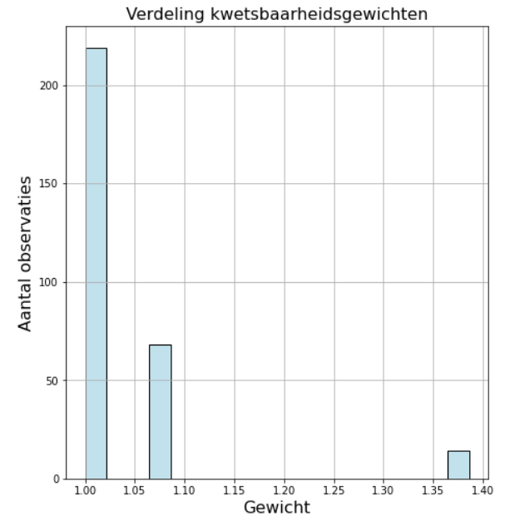
Kwetsbaarheidsscore – 3 gewichten
Gebaseerd op de kansarmoede-index van 2017 (aantal kansarme gezinnen per gemeente in Vlaanderen)
Mediaan: 7,2%
Maximum (gemeente Boom): 38,6%
1,072
1,386
1,000

Slide 9
Nieuw financieringsmodel
Gecoördineerde versie van BVR zorgraden van 17/05/2019, in werking vanaf 1/01/2025

Slide 10
Waarom een nieuw financieringsmodel?
Kritische studies rond de gebruikte kwetsbaarheidsindicatoren
Vraag naar financiering basiswerking
Opgenomen als werf binnen hervormingstraject zorgraden

Slide 11
Gelopen traject
Vlaams Regeerakkoord
Slagkrachtige en efficiënte eerstelijnszones
Zorgraden ondersteunen in nieuwe opdrachten
Interactief proces opgezet in 2022
Verkennende gesprekken met belangrijkste belanghebbenden (Domus Medica, VAN, AXXON, thuisverpleging, ZI, Vl. Welzijnsverbond, VPP, VIVEL, SOM, andere agentschappen, …)
Aftoetsing in politieke stuurgroep
Bevraging zorgraden en lokale besturen rond samenwerking
Focusgroepen: oplossingspistes verkennen

Slide 12
Gelopen traject
Princiepsnota VR (eind 2022)
Vier werven (uitbreiding met VAPH/Opgroeien, opdrachten, goed bestuur en financiering)
Voorzitters en coördinatoren van zorgraden
Selecte groep deskundigen
Departement Zorg > voorbereiding van aanpassing regelgeving
Regelmatig overleg met belangenvertegenwoordiging van zorgraden
Terugkoppeling naar breed stakeholderoverleg na realisatie van mijlpalen

Slide 13
Uitgangspunten
Geen enkele zorgraad mag dalen in subsidie tegenover de reguliere subsidie van 2023
Solidariteit tussen de zorgraden

Slide 14
Veranderingen in het financieringsmodel
Oude financieringsmodel | Nieuw financieringsmodel
Volledig variabele subsidie | Vaste sokkel + variabel gedeelte
Negen indicatoren | Vijf + één indicatoren
Drie ordinale categorieën | Percentiele gewichtsverdeling

Slide 15
Vaste sokkel - visie
Iedere vzw heeft vaste kosten die vaak niet of minimaal afhangen van de grootte van de vzw
Een puur variabele financiering op basis van inwonersaantal is niet eerlijk tegenover de kleinste zorgraden
Een vaste sokkel dekt de kosten van de basiswerking van een vzw

Slide 16
Vaste sokkel - visie
Dekt de kosten van de basiswerking van een VZW: boekhouder, huur kantoren, DPO, kosten als werkgever, ICT, andere wettelijke verplichtingen…
Input van de zorgraden gevraagd: vaste kosten, zonder loonkost

Slide 17
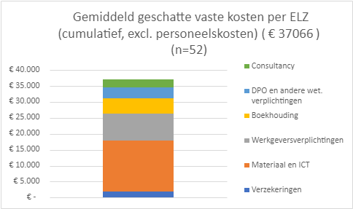
Vaste sokkel – voorstel 2025
Gebaseerd op input van de zorgraden
Eerste voorstel: sokkel van €40.000

Slide 18
Vaste sokkel – voorstel 2025
Hogere kosten voor ELZ Antwerpen Centrum en ELZ Gent
Gent: € 81.728,15
Antwerpen Centrum: € 65.650,00
Ook al stukje personeelskost in sokkel
Minimale inzet administratief bediende: 0,25 VTE, 10 jaar anciënniteit
Minimale kost van €16.000
Keuze voor sokkel van €60.000

Slide 19
Variabel gedeelte
Totale subsidie zorgraad
Vaste sokkel
Variabel gedeelte
Hetzelfde voor
Iedere zorgraad
Op basis van
Inwonersaantal
Kwetsbaarheidsscore

Slide 20
Variabel gedeelte
Het deel van de totale subsidie dat verdeeld wordt op basis van inwonersaantal en kwetsbaarheidsscore wordt kleiner door het invoeren van een vaste sokkel
De spreiding in subsidie tussen de grotere en kleinere zorgraden daalt
Hoe hoger de sokkel, hoe meer in het voordeel van de kleinere zones

Slide 21
Totale subsidie
Invoeren sokkel enkel mogelijk dankzij extra middelen
2,48 miljoen (huidige projectsubsidie wordt structureel)
1,2 miljoen extra budget voor sokkel
Risico zonder voldoende middelen: zorgraden dalen in subsidie
Gedachtenexperiment: wat als de vaste sokkel = totale subsidie?

Slide 22
Totale subsidie
Compensatiemechanisme voor ELZ BruZEL (Brussel)
Momenteel met voorsprong hoogste subsidie
Daalt in rekenmodel door herverdeling
In wetgeving ingeschreven:
jaarlijkse compensatie ter grootte van het verschil van de reguliere subsidie van 2023 (geïndexeerd) en de subsidie berekend in het rekenmodel

Slide 23
Totale subsidie
De groeivoet van de sokkel kan normaal niet hoger zijn dan de groeivoet van de totale subsidie
Groei totale subsidie | Groei vaste sokkel
Inflatie | Inflatie
Subsidieverhoging door de VR (variabele fractie subsidie groeit) | Subsidieverhoging door de VR (fractie vaste sokkel groeit)

Slide 24
Totale subsidie
Indexatie
In regelgeving: subsidie indexeert aan zelfde voorwaarden als basisallocatie (90% van totale bedrag)
Volgt de afgevlakte gezondheidsindex

Slide 25
Kwetsbaarheidsindicatoren
Nog steeds per gemeente berekend
Reductie in aantal
Studie UGent: voorspellende waarde is relatief laag en veel correlatie tussen indicatoren
Team beleidsinformatie: gereduceerde set voorspelt evengoed, nieuwe onderzochte indicatoren (buiten netto belastbaar inkomen) leveren geen extra meerwaarde

Slide 26
Kwetsbaarheidsindicatoren
5 “oude” indicatoren
Het aantal kredietnemers met minstens één uitstaand achterstallig contract ten opzichte van het totale aantal inwoners van achttien jaar of ouder
Percentage rechthebbenden (verzekerden bij het RIZIV) met minstens één statuut chronische aandoening
Aantal personen (0-59 jaar) in een gezin met zeer lage werkintensiteit ten opzichte van het totale aantal inwoners
Huishoudens met kind(eren) bij een alleenstaande ouder ten opzichte van het totale aantal huishoudens
De verhouding van het aantal alleenstaande inwoners van 75 jaar of ouder ten opzichte van het totale aantal inwoners
1 “nieuwe” indicator
Gemiddeld netto belastbaar inkomen per inwoner.

Slide 27
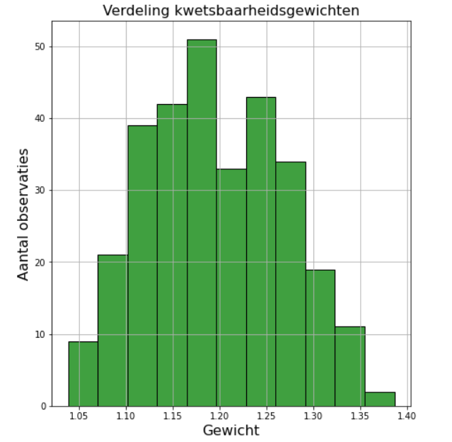
Naar een percentiele gewichtsverdeling

Slide 28
Naar een percentiele gewichtsverdeling
Nu minderheid van de zones ondervindt effect van de kwetsbaarheidsscores
In de toekomst ondervindt meerderheid van de zones effect van de kwetsbaarheidsscores

Slide 29
Vragen? eerstelijn@vlaanderen.be

